Slide 1
Szigeti Veszedelem
Szigeti=szigetvári Veszedelem=veszély

Slide 2
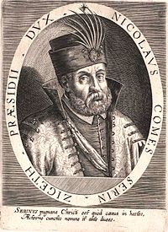
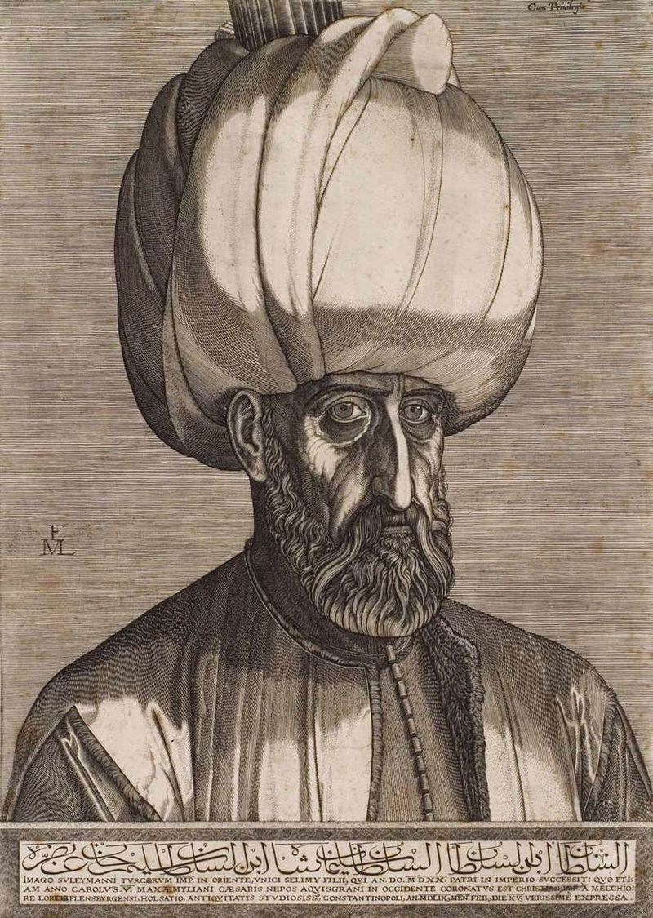
Zrínyi Miklós
I. Szulejmán
hu.wikipedia.org

Slide 3
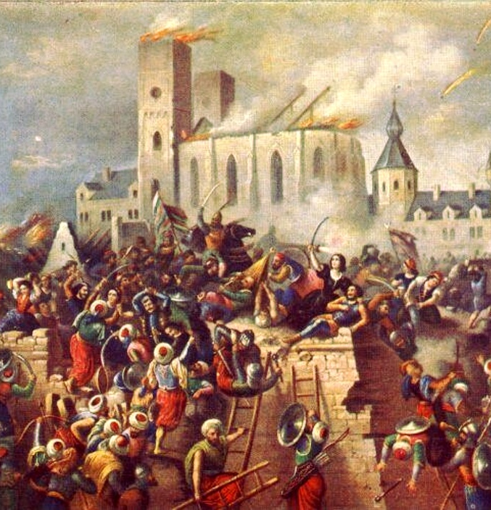
Téma:
1566 – Szigetvár ostroma
Mit jelent az a szó, hogy ostrom?
Ezen a képen a törökök ostromolják Eger várát 1552-ben.
hu.wikipedia.org

Slide 4
Történet:
A magyarok rossz életet élnek: önzőek, nem segítenek egymásnak, csak magukkal törődnek.
Isten megharagszik, és megbünteti a magyarokat: megharagítja Szulejmánt.
Zrínyi Miklós beszélget Istennel: Isten elmondja neki, hogy meg fog halni az ostromban.
A magyar seregben kevés katona van, de jók (erkölcsösek), az oszmán sereg nagyon nagy, és erős, de széthúzás, veszekedés, erkölcstelenség van a táborban.

Slide 5
A magyar és a török táborban is vannak nagyon jó katonák, igazi hősök.
A török táborban megismerhetjük a szultán lánya, Kumilla és Delimán, egy török hős szerelmét.
Bár a török hadsereg nagyobb, és erősebb, a magyarok is nagyon jól küzdenek.
A törökök már majdnem hazaindulnak, amikor történik egy véletlen: a törökök elfogják a magyar postagalambot, és megtudják, hogy a magyaroknak kevés erejük maradt.
A hős magyarok kitörnek a várból, és megölnek még sok török katonát. Zrínyi Miklós megöli a szultánt.

Slide 6
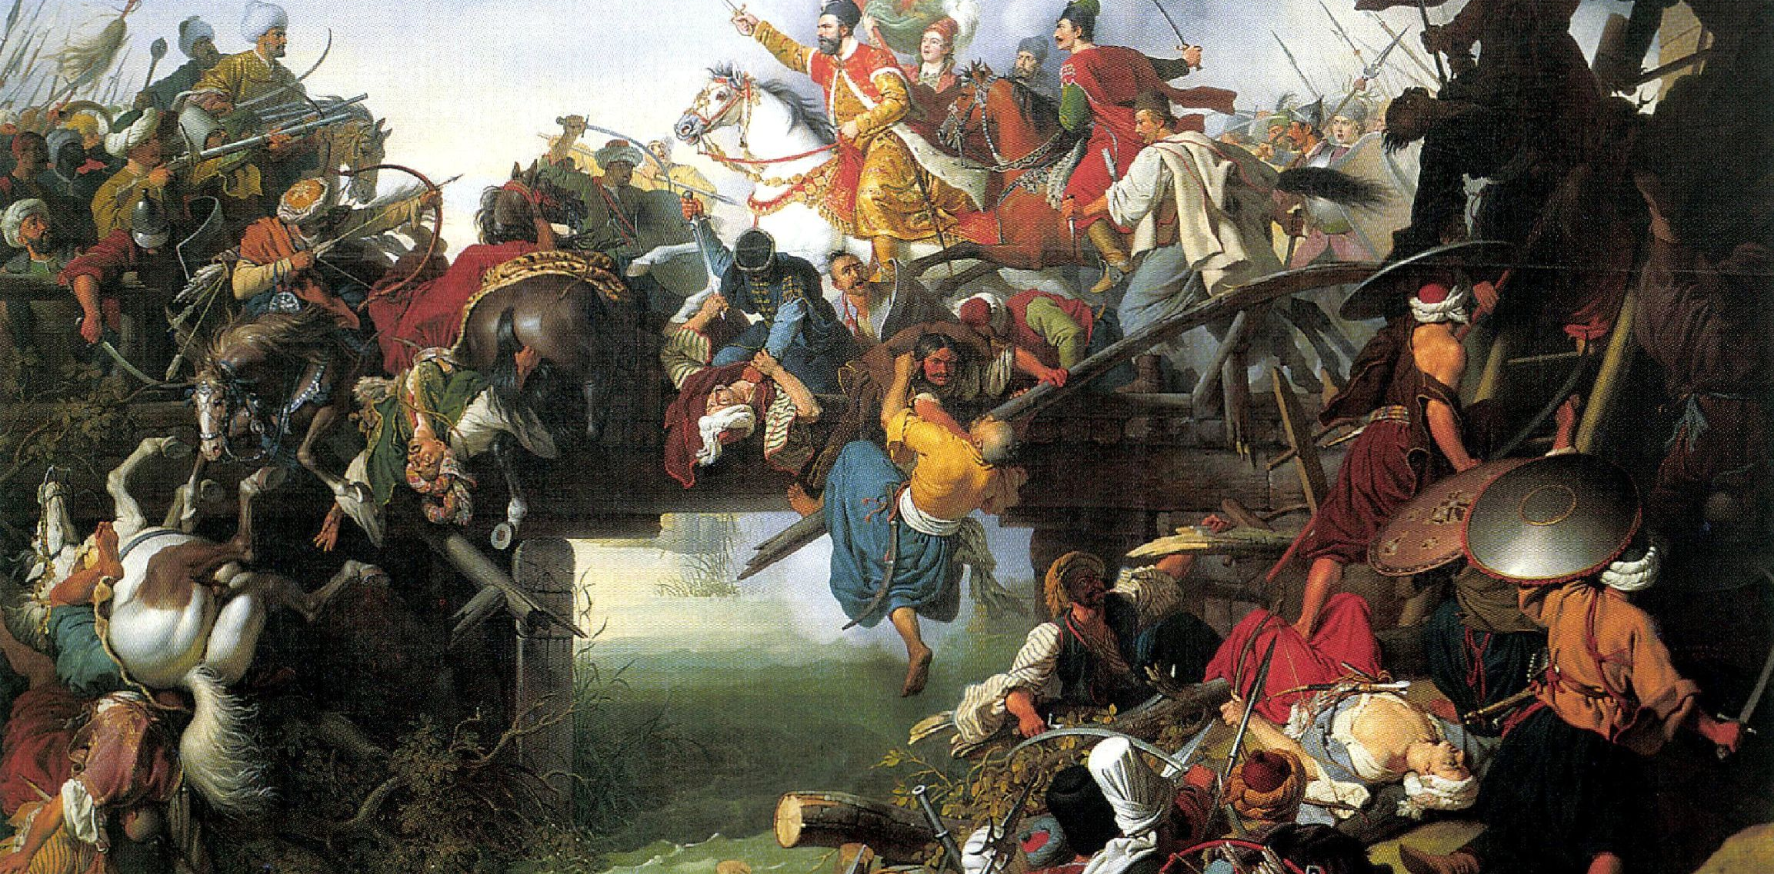
hu.wikipedia.org

Slide 7
hu.wikipedia.org

Slide 8
hu.wikipedia.org

Slide 9
hu.wikipedia.org

Slide 10
hu.wikipedia.org

Slide 11
15 ének
1566 (!!!!) négysoros + 1 ötsoros versszak

Slide 12
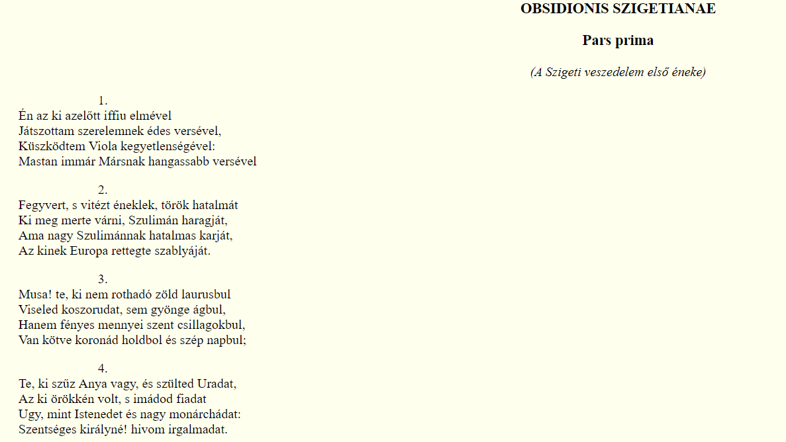
https://mek.oszk.hu/01100/01136/01136.htm

Slide 13
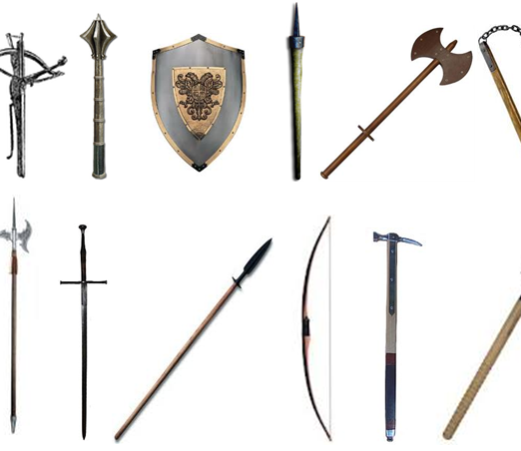
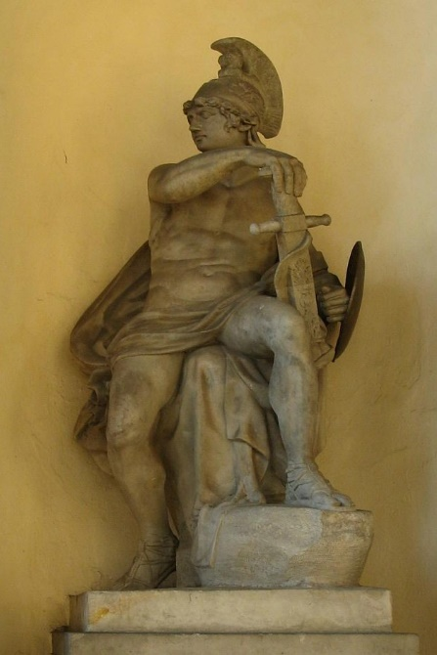
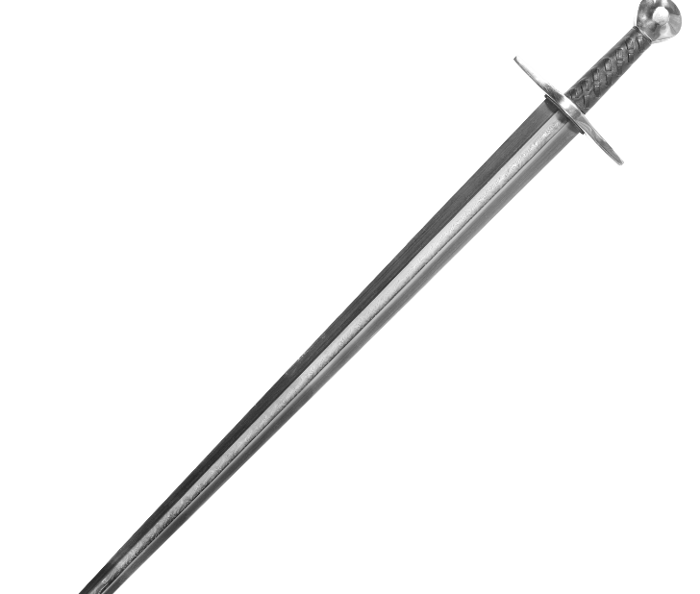
1.
Én az ki azelőtt iffiu elmével Játszottam szerelemnek édes versével, Küszködtem Viola kegyetlenségével: Mastan immár Mársnak hangassabb versével
2. Fegyvert, s vitézt éneklek, török hatalmát Ki meg merte várni, Szulimán haragját, Ama nagy Szulimánnak hatalmas karját, Az kinek Europa rettegte szablyáját. Melyik eposzi kellékre ismer? ______________________________
hu.wikipedia.org

Slide 14
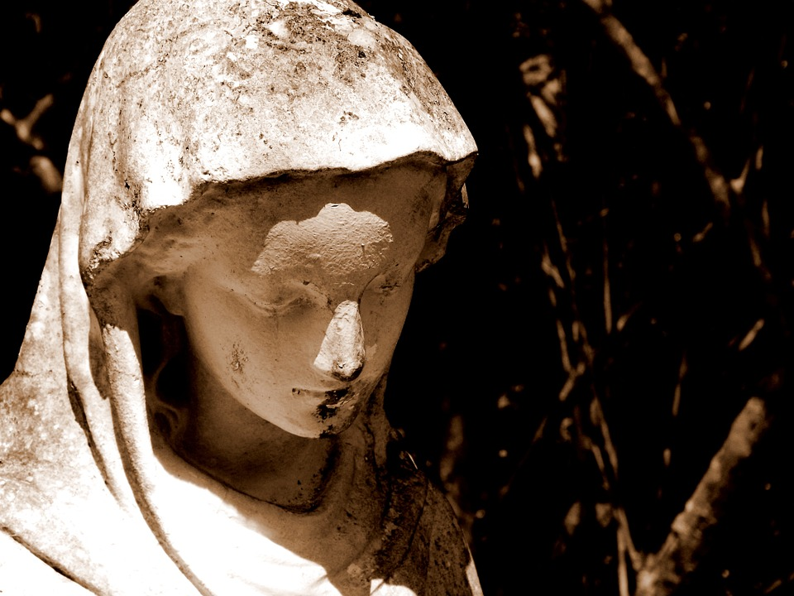
4.
Te, ki szűz Anya vagy, és szülted Uradat,
Az ki örökkén volt, s imádod fiadat
Ugy, mint Istenedet és nagy monárchádat:
Szentséges királyné! hivom irgalmadat.
5.
Adj pennámnak erőt, ugy irhassak mint volt,
Arrol, ki fiad szent nevéjért bátran holt,
Megvetvén világot, kiben sok java volt;
Kiért él szent lelke, ha teste meg is holt. Melyik eposzi kellékre ismer?
Kihez beszél Zrínyi?
Kép: freepik.com

Slide 15
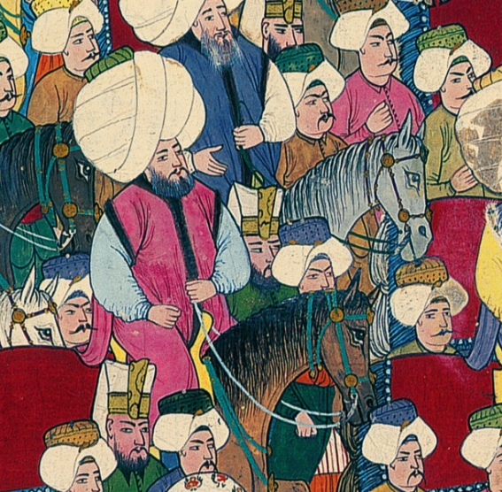
87.
Ezek húszezeren jó lovasok vóltak.
Mert Tommembejtől vitézséget tanúltak;
És noha külömb nemzetekbűl állottak,
De okos vezér alatt eggyessek voltak.
88.
Nem messzi cirkasok, ugyan szomszéd népek
Mamelukoktul, rendelt seregben jünnek;
Ezek de lehetnek ötvenkétezerek,
Mert zincsiek, geták, barstok vannak vélek. Melyik eposzi kellékre ismer?
hu.wikipedia.org

Slide 16
Eposzi kellékek a Szigeti veszedelemben
1. „Fegyvert s vitézt éneklek” → PROPOZÍCIÓ (témamegjelölés)
2. Zrínyi Miklós segítséget kér Szűz Máriától, hogy segítsen megírni a művét. →
INVOKÁCIÓ
3. Seregszemle: Milyen a török sereg? Milyen a magyar sereg?
3. „Szép szemű Cumilla” → ÁLLANDÓ JELZŐK
4. Hosszú körmondatok, különös (díszes) szórend

